Slide 1
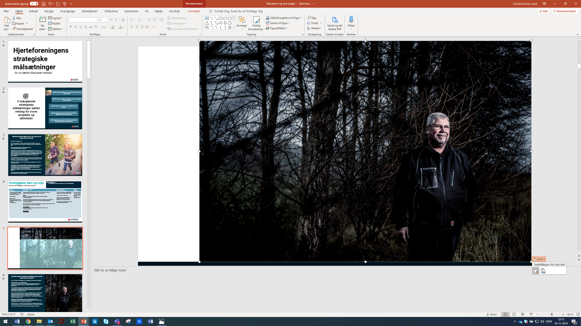
Analyses of cardiovascular disease preventive interventions in Denmark
Emilie Prang Nielsen
22 Mar 2021
Kernemålgruppe
Højrisikoborgere: 45-60 årige med en til flere af de større risikofaktorer (storrygere, inaktivitet, biologiske risikofaktorer).
Indsats (Handlinger) | Umiddelbare resultater (Løsninger) | Endelige resultater (Behov og udfordringer) | Effekt (Strategi)
Vi tror på, at følgende indsatser i ph.d. projektet vil skabe umiddelbare resultater. Udvikle og anvende statistiske metoder inden for sundhedsøkonomisk forebyggelse af hjerte-kar sygdom. Dette planlægges inden for tre forskellige forebyggelsesområder: Kost Medicin (PCSK9i) Fysisk aktivitet (gå-projektet) En mere detaljeret beskrivelse af disse områder findes i protokollen. | Vi tror på, at følgende resultater vil indfri behovene: Mindre bias og højere power Behandling af missing data ved brug af strukturel statistisk modellering til at forhindre fejlfortolkning af data. Efficiente statistiske beregninger giver bedst mulig: Rangering/kategorisering af usunde fødevaremønstre. Resultater omkring cost-effectiveness af PCSK9i vs. standardbehandlingen for nuværende og fremtidige priser. Viden om betydning af forskellige gang-aktiviteter på sundhed gennem fysisk aktivitet. Støtte Hjerteforeningens politiske arbejde med en systematisk gennemgang af mulige interventioner, både inden for og på tværs af de tre områder. | Vi tror på, at indfrielse af følgende behov vil bidrage markant til den ønskede effekt: Ph.d. afhandling bestående af tre forskningsartikler. Statistisk korrekt gennemførte analyser af konkrete spørgsmål, som gavner forebyggelsesområdet. Opbygge viden omkring sundhedsøkonomiske analyser af danske registerdata, som gavner forskningsenheden. | Den positive forandring, vi ønsker at skabe. Etableret tværfagligt samarbejde mellem forskning og forebyggelse.

